Slide 1
Информационное агенство
Выполнил Салимов Д.Р.
ВСР1

Slide 2
Название и год создания
Lenta.ru, создан в 1999 г.

Slide 3
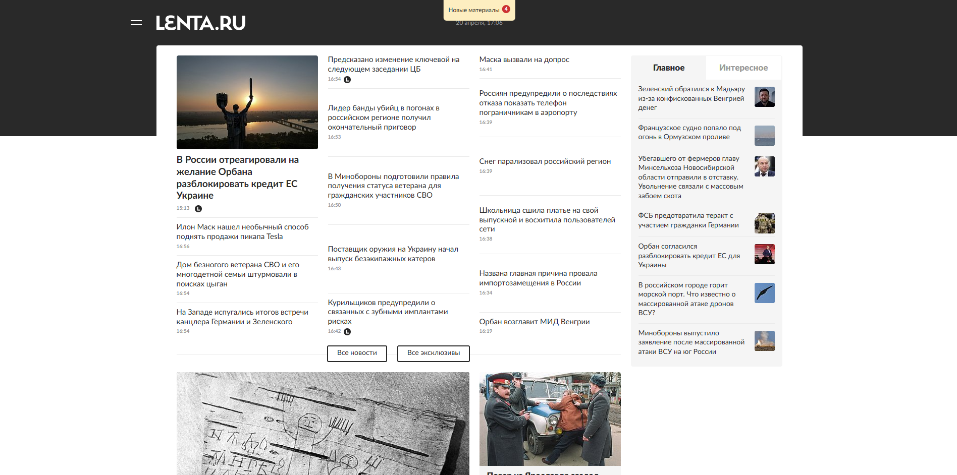
Скриншот сайта

Slide 4
Цель и задачи проекта
Издание было создано в начале 1999 года под названием «Газета.ру» для обслуживания интересов Фонда эффективной политики (ФЭПа), возглавлявшегося Глебом Павловским[10].
Задачи: быстро публиковать новости, распределять их по темам, выпускать статьи, фото, видео и спецпроекты 24/7.

Slide 5
Основные направления деятельности
Новости, статьи, фото, видео, спецпроекты, исследования, архив, SMM и мультимедийное продвижение контента.

Slide 6
Тематические направления
Россия, мир, бывший СССР, экономика, силовые структуры, наука и техника, культура, спорт, интернет и СМИ, путешествия, образ жизни.

Slide 7
Возрастные ограничения
Возрастная маркировка сайта — 18+

Slide 8
Управление
Главный редактор — Андрей Сергеевич Цыпер. На сайте открыто указаны редакционные отделы и контакты; отдельная редакционная коллегия публично не раскрыта.

Slide 9
Орган, зарегистрировавший СМИ, и регистрационный номер
Lenta.ru зарегистрирована в Министерстве Российской Федерации по делам печати, телерадиовещания и средств массовых коммуникаций (свидетельство о регистрации средства массовой информации ЭЛ № 77-4400 от 23 февраля 2001 года) в качестве электронного периодического издания.

Slide 10
Структура сайта
Верхний рубрикатор, главная лента, блоки “Главное”, “Важное”, “Популярное”, разделы “Эксклюзивы”, “Статьи”, “Фото”, “Спецпроекты”, “Исследования”, “Архив”.

Slide 11
Источники информации
Собственные редакторы и отделы, официальные заявления ведомств, пресс-службы, а также материалы и ссылки на РИА Новости, ТАСС, Reuters и другие открытые источники.

Slide 12
Оценка качества информации
Оперативность высокая: новости обновляются в течение дня с точным временем публикации. Источники часто названы прямо в тексте. По формату это сильный новостной ресурс; глубина и баланс зависят от темы.

Slide 13
YouTube и соцсети
У ресурса есть Telegram-канал “Лента дня” (@lentadnya), страница в VK Видео (@lentaru), YouTube-канал @lentaruofficial, а также аккаунт на Rutube.

Slide 14
URL и общее впечатление
URL: lenta.ru. Сайт выглядит динамично и насыщенно: дизайн сдержанный, интерфейс лентный, навигация понятная, акцент сделан на скорости подачи и заметных заголовках.

